Slide 1

Ichigo’Ban
HANITRINIRINA SAROBIDY
IBTISSAM NABET

Slide 2
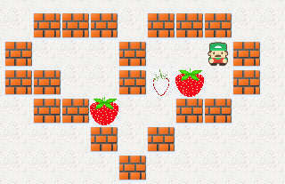
Ichigo’Ban ?
Ichigo’Ban est un Jeu puzzle développé par HANITRINIRINA SAROBIDY et IBTISSAM NABET , inspiré du jeu classique SOKOBAN ,
Le jeu est composé de plusieurs niveaux de difficultés croissants
Dans chaque niveau le joueur est sensé pousser toutes les fraises présentes dans le terrain et les placer dans leurs emplacements , ce qui permettra de gagner la partie et passer au niveau suivant

Slide 3
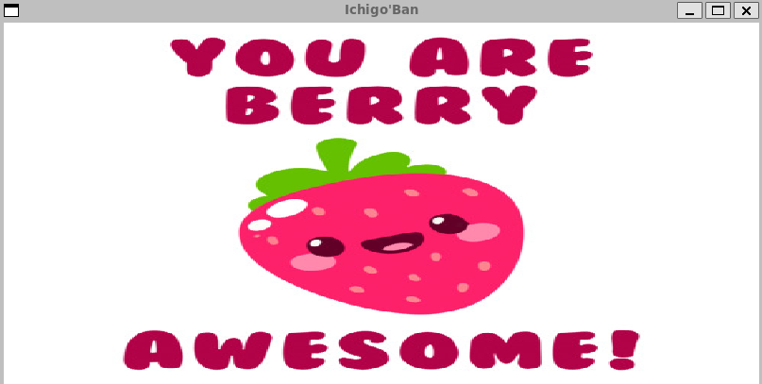
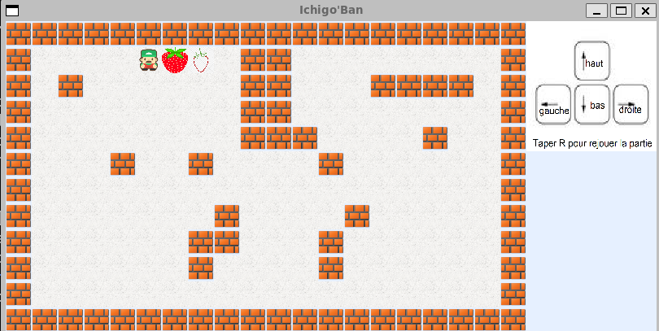
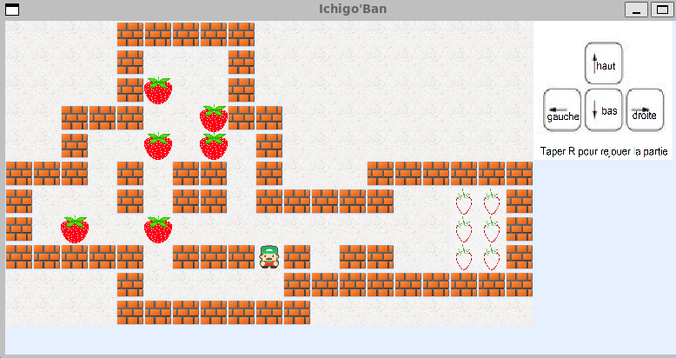
Les différents niveaux
Victoire
Niveau 1
Facile
Niveau 6
Difficile

Slide 4
Vue sur quelques classes
Niveau
Labyrinthe
Jeu
Sdljeu
La classe niveau implémente les fonctionnalités nécessaires pour définir un niveau du jeu , ou pour chaque niveau un nouveau labyrinthe , un nombre de fraises et d’emplacements cibles sont définis
La classe Labyrinthe définit un terrain 2D ayant une hauteur et largeur spécifique , il est représenté avec un tableau de TypeLab , ce dernier est une énumération qui est soit un mur , soit espace libre ou emplacement cible de la fraise
la classe Jeu gère les fonctionnalités relatives à la création, au déroulement et à la terminaison d'une partie . une partie/Jeu contient un tableau de fraises ,un gardien , et un niveau , cette classe est conçue pour manipuler le joueur , vérifier si il a placé toutes les fraises dans leurs emplacements et permet aussi de rejouer une partie si le joueur est bloqué
la classe SdlJeu gère l'affichage du labyrinthe et des autres éléments du jeu avec SDL ,elle Contient les images des différents composants du labyrinthe comme les murs , ainsi que les composant du jeu comme le gardien et les fraises , cette classe permet aussi de passer d’un niveau a un autre et de le finir une fois tout est gagné

Slide 5
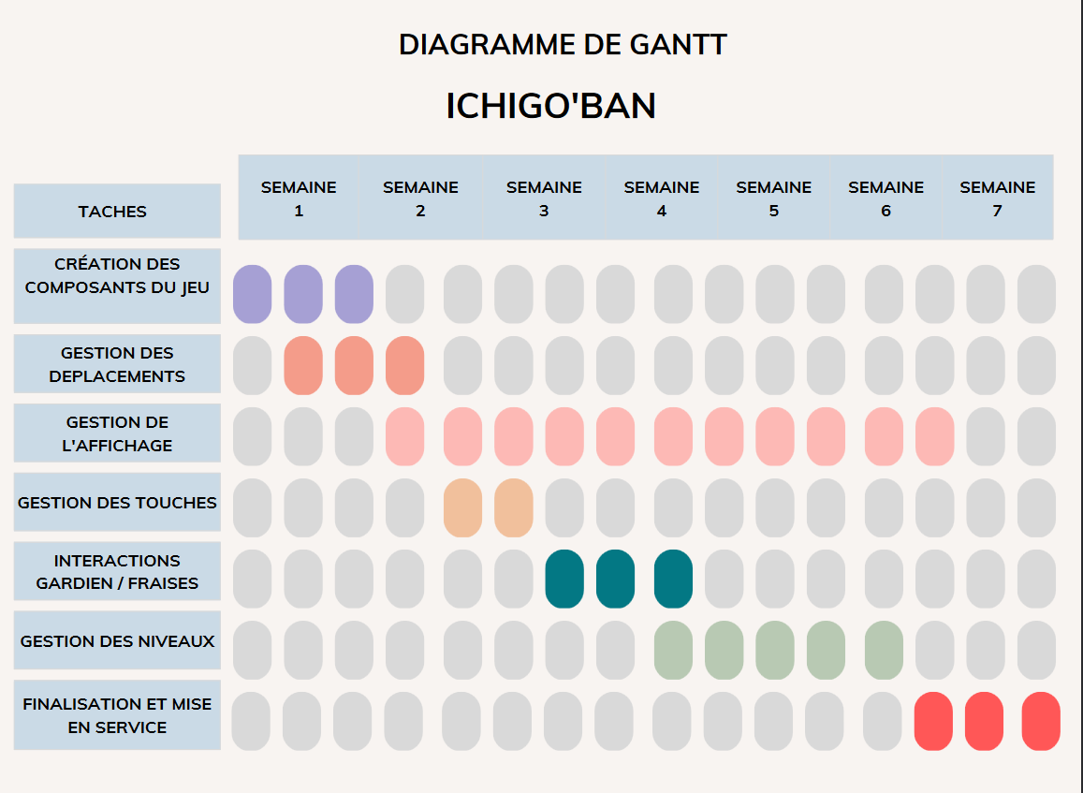
Diagramme de Gantt

Slide 6
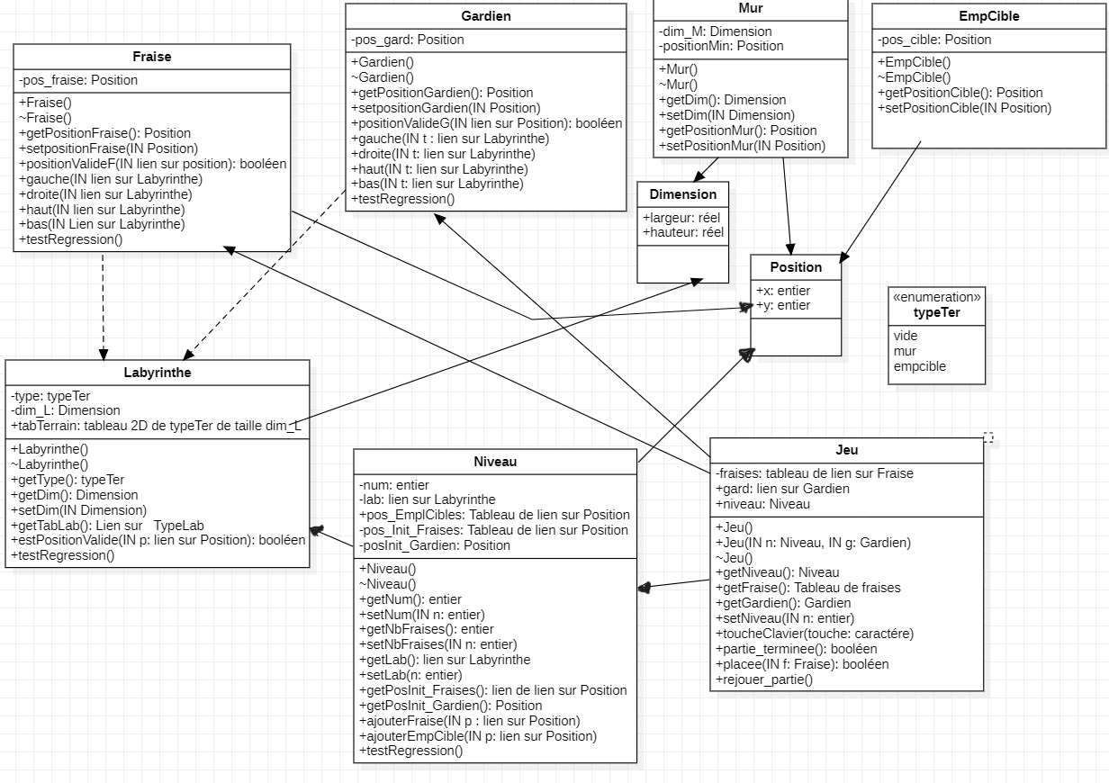
Diagramme des classes

Slide 7

Difficultés rencontrées
Difficultés
Choix d’implémentation des différents niveaux du jeu (par fichiers , tableaux,etc)
Deboggage majoritairement avec valgrind

Slide 8
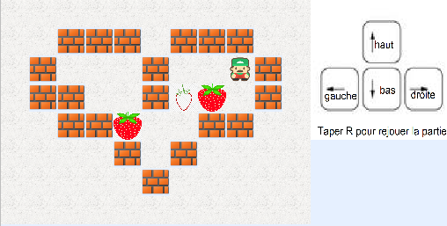
Merci
NABET IBTISSAM
HANITRINIRINA SAROBIDY

